Slide 1


Slide 2

Faculty: Systems engineer
Course: Deep Learning
Topic: Concepts basic of Deep Learning
________________________________________________
Professor: Luis Fernando Castellanos Guarin
Email: Luis.castellanosg@usantoto.edu.co
Phone: 3214582098

Slide 3

CONTENIDO
¿Que es Deep learning?
¿Por qué Deep Learning?
¿En que se puede usar Deep learning?
Implementando una red neuronal artificial multicapa desde cero.
Tensorflow
Clasificar imágenes con redes neuronales convolucionales profundas

Slide 4

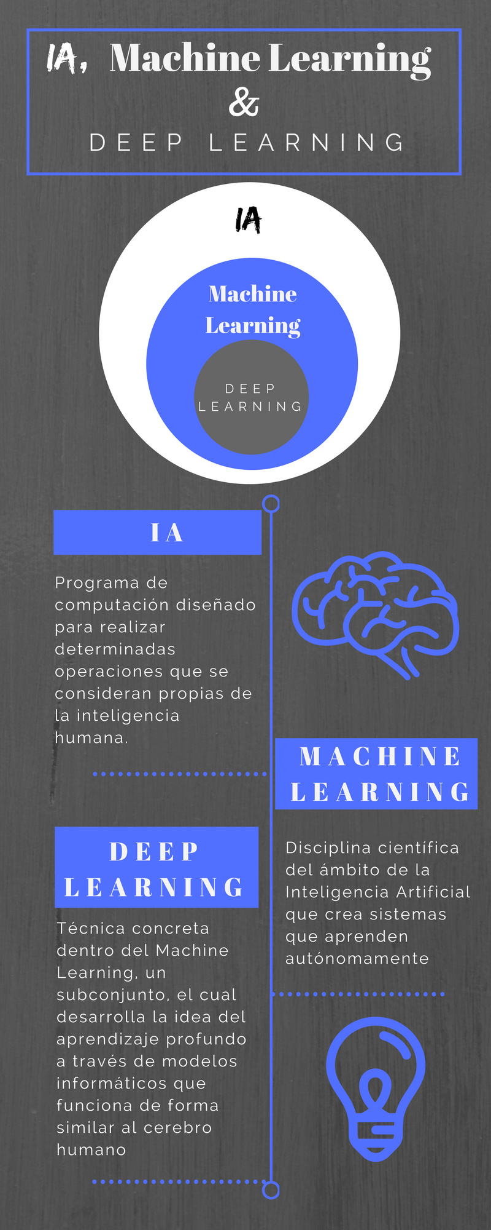
¿Que es Deep learning?
DEEP
LEARNING

Slide 5
¿En que se puede usar Deep learning?
Responder preguntas de lenguaje natural (NLP - Natural Language Processing)
Clasificación de imágenes a nivel casi humano.
Mejora de la conversión de texto a voz.
Asistentes digitales como Google Now, siri o Amazon Alexa.
Transcripción de escritura a mano a nivel humano.
Reconocimiento de voz a nivel casi humano.
Mejora de la traducción automática.
Conducción autónoma a nivel humano (tesla, uber o Google).
Mejora de la orientación de anuncios, tal como la utilizan Google, Baidu y Bing.
Mejora de los resultados de búsqueda en la web.
https://www.manning.com/books/deep-learning-with-python

Slide 6
Conceptos
El aprendizaje profundo o Deep learning se puede entender como un conjunto de algoritmos desarrollados para entrenar redes neuronales artificiales (RNA) con varias capas de modo eficiente, usando librerías de Deep learning basadas en Python y arquitecturas de redes neuronales profundas (DNN – Deep Neural Network) .
Conceptos que vamos a aprender:
Que es eso de una red neuronal multicapa
Implementar un algoritmo fundamental de propagación hacia atrás para el entrenamiento de redes neuronales desde cero.
Entrenar una red neuronal multicapa básica para clasificar imágenes.

Slide 7
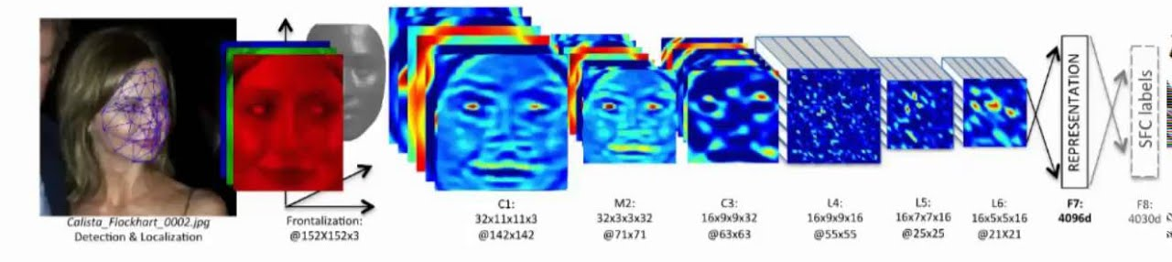


Aplicaciones que usan DNN
DeepFace de Facebook:
Cuando se le preguntó si dos fotografías mostraban a la misma persona, DeepFace respondió correctamente con un 97,52% de acertabilidad; frente a los humanos respondieron con un 97,53% de acertabilidad.
DeepSpeech de Baidu “el Google chino”:
capaz de gestionar consultas en mandarín (un idioma tan complejo que una palabra puede tener muchos significados en diferentes contextos)
Servicio de traducción de Google (Google Neural Machine Translation System: Bridging the grap between human and machine translation

Slide 8
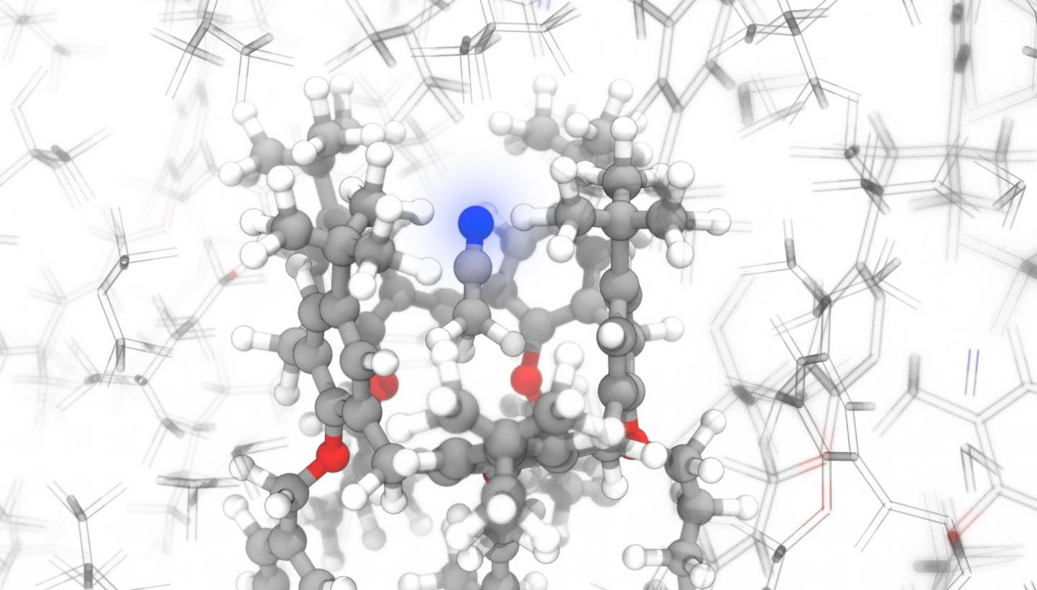
Aplicaciones que usan DNN
Industria farmacéutica:
Usando DNN pueden usar nuevas técnicas para el descubrimiento de fármacos y la predicción de su toxicidad (10000 más rápido):
Hace unas décadas el tiempo era mínimo de 12 años para obtener un fármaco, hoy máximo 2 años incluyendo los estudios en animales y humanos, ejemplo: vacuna para el COVID19
Aplicaciones móviles para:
Detectar cáncer de piel con acertabilidad superior al 80%.
búsqueda, detección y reconocimiento de plagas en cultivos.
Bibliometría (estudio de producción científica para evaluar resultados de investigaciones).

Slide 9
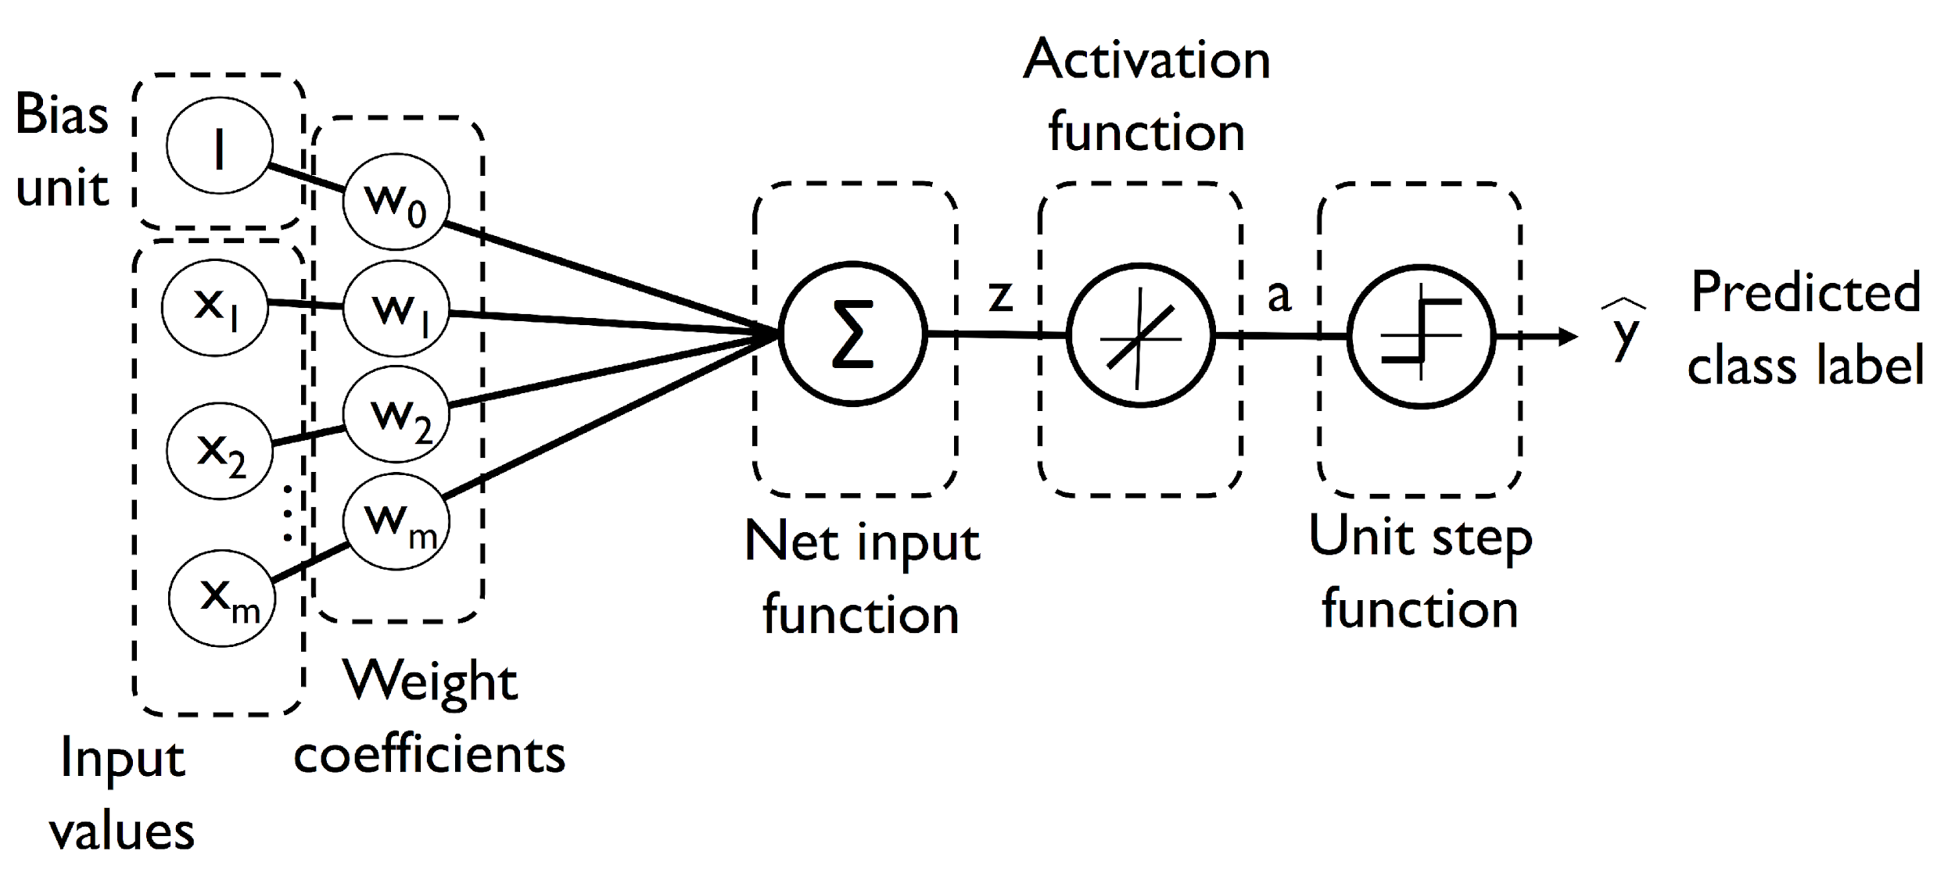
Red neuronal (RNA) de una capa.
Algoritmo Adaptive Linear Neuron (Adaline):
Un programa que recibe N cantidad de valores y con ciertos pesos me calcula una sumatoria que me garantiza una activación (0/1) usado para
clasificaciones binarias
Mediante el uso de un algoritmo de optimización denominado “descenso gradiente estocástico”.

Slide 10
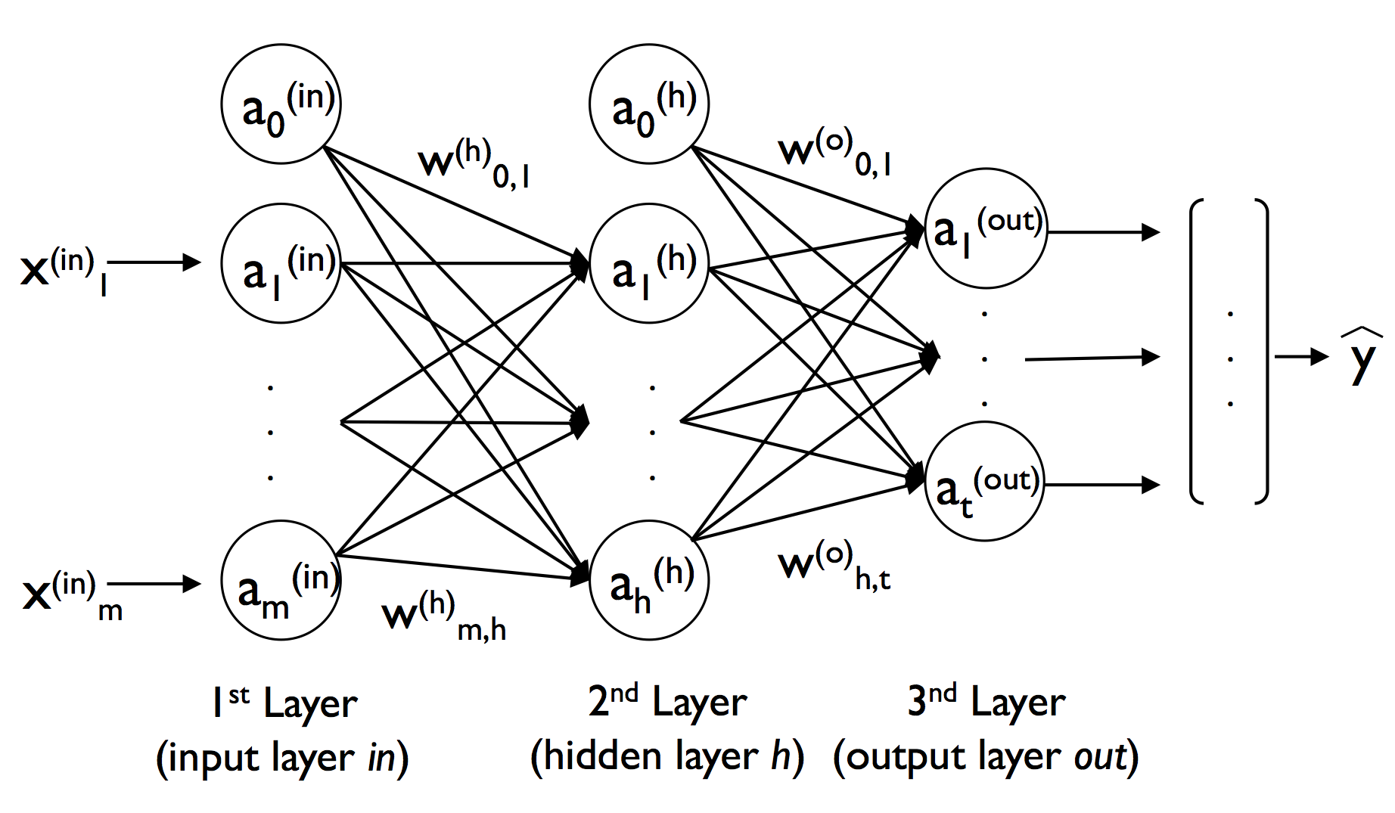
Arquitectura de una RNA Mulilayer
Cada circulo es una RNA que esta intrínsicamente conectada a una red a la que llamaremos “red neuronal” o llamado perceptrón multicapa (MLP, Multilayer Perceptron)
La red anterior tiene tres capas:
La capa de entrada.
Una capa oculta
La capa de salida.
Las tres están conectadas de forma secuencial
Si una red tiene más de una capa oculta se le denomina “red neuronal artificial profunda” y los algoritmos que se usan para entrenar dichas redes se denominan “aprendizaje profundo – Deep learning”

Slide 11
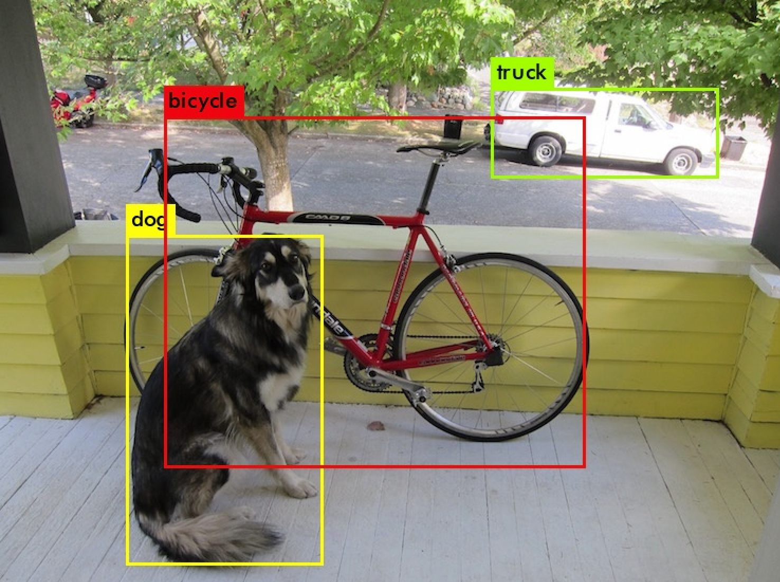
Arquitectura de una RNA Mulilayer
La MLP, (MultiLayer Perceptron) nos permite abordar tareas de clasificación con un número arbitrario de etiquetas de clase única presentes en el conjunto de entrenamiento:
Para profundizar más de la teoría de Deep learning: http://www.deeplearningbook.org/

Slide 12

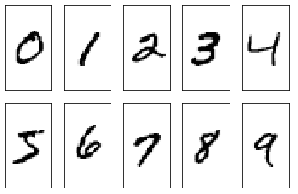
Clasificando dígitos manuscritos
Menos teoría más practica:
Implementaremos y entrenaremos nuestra primera red neuronal multicapa para clasificar dígitos manuscritos de un conjunto de datos Mixed National Institute of Standards and Technology (MNIST) creado por Yann Lecun.
El conjunto de datos MNIST está disponible públicamente en http://yann.lecun.com/exdb/mnist/ y consta de las siguientes cuatro partes:
Imágenes de entrenamiento: train-images-idx3-ubyte.gz (9.9 MB, 47 MB ​​descomprimido, 60,000 muestras)
Etiquetas para entrenamiento: train-labels-idx1-ubyte.gz (29 KB, 60 KB descomprimido, 60,000 etiquetas)
Imágenes de prueba: t10k-images-idx3-ubyte.gz (1.6 MB, 7.8 MB, 10,000 muestras)
Etiquetas de prueba: t10k-labels-idx1-ubyte.gz (5 KB, 10 KB descomprimido, 10,000 etiquetas)
El conjunto consta de dígitos manuscritos procedentes de 250 personas distintas, el 50% de estudiantes de secundaria y el otro 50% de empleados de la “oficina de censo de EEUU”.
Las imágenes están en formato byte y las leeremos en matrices NUMPY que entrenaremos y probaremos un MLP.

Slide 13
Clasificando dígitos manuscritos
Usando https://colab.research.google.com/ “Google colaboratory”, seguiremos los siguientes pasos:
Adecuar el ambiente de desarrollo.
1.1. habilitar Google drive
1.2 instalar librerías necesarias
1.3 Crear funciones globales
Obtenerte el corpus (dataset para entrenamiento y para prueba).
2.1 importar librerías necesarias
2.2 source y target de los datasets
2.3 descargar los dataset
2.4 descomprimir los datasets
Visualizar la data
Exporta objetos tipo numpy
Implementar un RNA multicapa (MLP)
Entrenar
ver resultados.

Slide 14

paso 1. Adecuar el ambiente de desarrollo
paso 1.1 habilitar Google drive
from google.colab import drive
drive.mount('/content/gdrive')
paso 1.2 Instalar librerías necesarias
# instalar librería para visualizar el progreso de ejecución una tarea en background
pip install pyprind
paso 1.3 Crear funciones globales
# instalar librería para visualizar el progreso de ejecución una tarea en background
pip install pyprind

Slide 15
paso 1. Adecuar el ambiente de desarrollo
paso 1.3 Crear funciones globales
#funcion para descargar cada uno de los datasets
def download_dataset(Source, Target, drivepath):
#si no existe el directorio debe crearlo
if not os.path.exists(drivepath):
os.mkdir(drivepath)
#si no existe el archivo descarguelo de lo contrario no
if not os.path.isfile(drivepath+'/'+Target):
#verificar que la versión de python
if (sys.version_info < (3, 0)):
import urllib
urllib.urlretrieve(Source, drivepath+'/'+Target, reporthook)
else:
import urllib.request
urllib.request.urlretrieve(Source, drivepath+'/'+Target, reporthook)
else:
print("The file "+drivepath+'/'+Target+" is downloaded")

Slide 16
paso 2. Obtenerte el corpus
2.1 importar librerías necesarias
import os # trabajar sobre el sistema operativo
import sys # manipular archivos (cortar, copiar, borrar, crear)
import tarfile # Manipular archivos comprimidos (comprimir, descomprimir)
import time # calcular tiempo (en este caso tiempo de descarga de archivo)
import gzip # libreria para manipular archivos .gz
import shutil # Operaciones de archivo de alto nivel (copiar, borrar y archivar).
import struct # convertir entre cadenas de bytes y tipos de datos nativos Python(números y cadenas)
import pyprind
import numpy as np
2.2 variables con las urls de los sources y targets
#Nombre de la carpeta onde guardaremos los datasets
basepath='MNISTdatasets’
#Nombre de la carpeta en Google drive donde guardaremos el proyecto
googlepath='/content/gdrive/My Drive/IA/MLP_from_zero/'+basepath+'/'
# dataset de entrenamiento
trainSource='http://yann.lecun.com/exdb/mnist/train-images-idx3-ubyte.gz'
trainTarget='train-images-idx3-ubyte.gz'
trainLabelSource='http://yann.lecun.com/exdb/mnist/train-labels-idx1-ubyte.gz'
trainLabelTarget='train-labels-idx1-ubyte.gz'
# dataset para testing
testSource='http://yann.lecun.com/exdb/mnist/t10k-images-idx3-ubyte.gz'
testTarget='test-images-idx3-ubyte.gz'
testLabelSource='http://yann.lecun.com/exdb/mnist/t10k-labels-idx1-ubyte.gz'
testLabelTarget='test-labels-idx1-ubyte.gz'

Slide 17
paso 2. Obtenerte el corpus
2.3 descargar los datasets (antes de ejecutar verificar que se tiene acceso a Google drive)
download_dataset(trainSource,trainTarget,googlepath)
download_dataset(trainLabel,trainTargetLabel,googlepath)
download_dataset(testSource,testTarget,googlepath)
download_dataset(testLabel,testTargetLabel,googlepath)
2.4 Extraemos todos los archivos del corpus (primer método)
def write_file(filename, data):
try:
f = open(filename, "wb")
except IOError as e:
print (e.errno +"->"+ e.message)
else:
f.write(data)
f.close()
def decompress(filename):
if os.path.exists(filename):
if filename.lower().endswith(".gz"):
f = gzip.open(filename)
write_file(filename[:filename.rfind(".gz")], f.read())
f.close()
print("extract finish->"+filename)
else:
print("No se ha encontrado ningún archivo.")

Slide 18
paso 2. Obtenerte el corpus
2.4 Extraemos todos los archivos del corpus (primer método)
decompress(googlepath+trainTarget)
decompress(googlepath+trainLabelTarget)
decompress(googlepath+testTarget)
decompress(googlepath+testLabelTarget)
2.4 Extraemos todos los archivos del corpus (segundo método)
#segundo metodo para descromprimir archivo gz
if (sys.version_info > (3, 0)):
writemode = 'wb'
else:
writemode = 'w’
#listamos los archivos .gz que se van a descomprimir zipped_mnist = [f for f in os.listdir(googlepath) if f.endswith('ubyte.gz')]
for filename in zipped_mnist:
filename=googlepath+filename
with gzip.GzipFile(filename, mode='rb') as decompressed, open(filename[:-3], writemode) as outfile:
outfile.write(decompressed.read())
print("extract finish->"+filename)

Slide 19
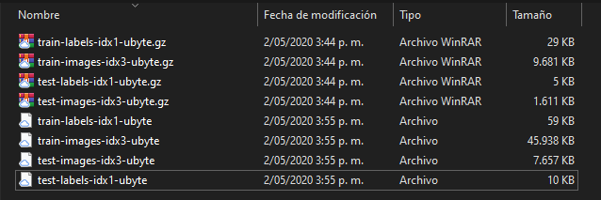
paso 2. Obtenerte el corpus
2.4 Extraemos todos los archivos del corpus
Los dataset’s son imágenes de 28 x 28 pixeles (donde los pixeles están normalizados usando la siguiente formula):
Pixel= ((imagen /255)-0,5)*2
Generando valores entre [-1 a -1] y están distribuidos así:
El de entrenamiento tienen 60.000 dígitos de entrenamiento
El de pruebas cuenta con 10.000 muestras
Cada digito tiene una representación de 784 imágenes.
Adicional los dos dataset de labels contiene la correspondiente variable de destino, son etiquetas de clases (0 a 9) de los dígitos manuscritos.

Slide 20
paso 3. visualizar parte de la data
Las imágenes se almacenan en forma de bytes y, utilizando la siguiente función, las leeremos en matrices NumPy que usaremos para entrenar nuestro MLP(MultiLayer Perceptron):
def load_mnist(path, kind='train'):
# cargamos la data de MNIST desde el path de googledrive
labels_path = os.path.join(path,'%s-labels-idx1-ubyte' % kind)
images_path = os.path.join(path,'%s-images-idx3-ubyte' % kind)
with open(labels_path, 'rb') as lbpath:
# forma como leeremos las imagenes
magic, n = struct.unpack('>II',lbpath.read(8))
labels = np.fromfile(lbpath,dtype=np.uint8)
with open(images_path, 'rb') as imgpath:
magic, num, rows, cols = struct.unpack(">IIII",imgpath.read(16))
images = np.fromfile(imgpath,dtype=np.uint8).reshape(len(labels), 784)
images = ((images / 255.) - .5) * 2
return images, labels
La función load_mnist devuelve dos matrices de tipo numpy:
La primera de imágenes (n x m), donde n es el número de muestras y m el número de características (aquí pixeles)
La segunda matriz (labels) contiene la correspondiente etiquetas de clases (dígitos desde el 0 al 9).

Slide 21
paso 3. visualizar parte de la data
Las imágenes se almacenan en forma de bytes y, utilizando la siguiente función, las leeremos en matrices NumPy que usaremos para entrenar nuestro MLP(MultiLayer Perceptron):
X_train, y_train =load_mnist(googlepath, kind='train')
print('train--->filas: %d, columnas: %d' % (X_train.shape[0], X_train.shape[1]))
X_test, y_test = load_mnist(googlepath, kind='test')
print('Test--->filas: %d, columnas: %d' % (X_test.shape[0], X_test.shape[1]))
train--->filas: 60000, columnas: 784
Test--->filas: 10000, columnas: 784

Slide 22
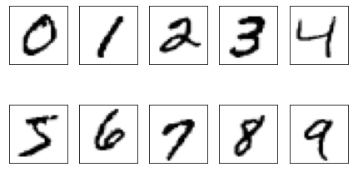
paso 3.1 Aspectos de las imágenes
Visualizaremos las imágenes del MNIST, usando la función imshow de Matplotlib:
import matplotlib.pyplot as plt
fig, ax = plt.subplots(nrows=2, ncols=5, sharex=True, sharey=True,)
ax = ax.flatten()
for i in range(10):
img = X_train[y_train == i][0].reshape(28, 28)
ax[i].imshow(img, cmap='Greys')
ax[0].set_xticks([])
ax[0].set_yticks([])
plt.tight_layout()
plt.show()

Slide 23
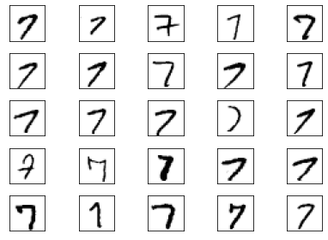
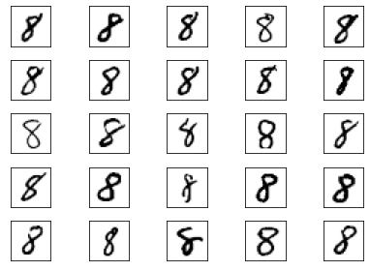
paso 3.1 Aspectos de las imágenes
Visualicemos 25 diferentes versiones del número siete(7)
fig, ax = plt.subplots(nrows=5, ncols=5, sharex=True, sharey=True,)
ax = ax.flatten()
for i in range(25):
img = X_train[y_train == 8][i].reshape(28, 28)
ax[i].imshow(img, cmap='Greys')
ax[0].set_xticks([])
ax[0].set_yticks([])
plt.tight_layout()
plt.show()

Slide 24
paso 4 exportando objetos tipo numpy
Teniendo cargados los dataset en las matrices de NUMPY vamos a guardarlas en ese formato para facilitar su uso posteriormente.
En el ejercicio del clasificador de sentimientos en twitter usamos el método pickle para generar los pkl_objects (classifier.pkl y stopwords.pkl), para este ejercicio usaremos el método savez que es similar al pickle.
El savez genera archivo .npz que contienen archivos .npy.
Nosotros usaremos una función mejorada llamada savez_compressed, que hace lo mismo que savez pero me quedan archivos de aproximadamente 22 mb frente a los 400 mb de savez. Guardaremos el archivo como “mnist_scalado.npz”:
np.savez_compressed(googlepath+'mnist_scaled.npz',
X_train=X_train,
y_train=y_train,
X_test=X_test,
y_test=y_test)

Slide 25
paso 4.1 Cargando objetos tipo numpy
Para cargar las matrices numpy solo basta usar la función load:
mnist = np.load(googlepath+'mnist_scaled.npz')
mnist.files
Para asignar una matriz a una variable solo usamos el siguiente código:
X_train,y_train,X_test,y_test=[mnist[f] for f in ['X_train','y_train','X_test','y_test']]
#eliminamos la variable para optimizar memoria
del mnist
X_train.shape
(60000, 784)

Slide 26
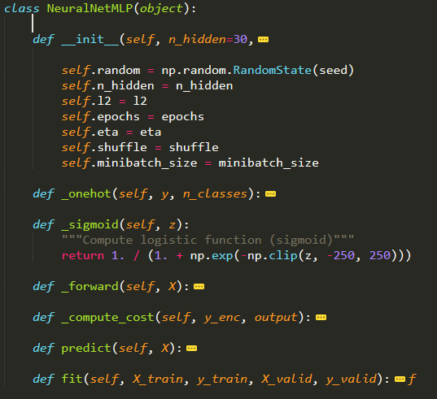
Paso 5. Implementar un RNA multicapa (MLP)
Implementaremos el código en PYTHON para un MLP con:
Una capa de entrada
Una capa oculta
Una capa de salida
Que busca clasificar las imágenes de un conjunto de datos.
El código de una redneuronal multicapa es algo extenso así que estará en el archivo en la carpeta de drive “MLP_from_zero” denominado:
Neuralnet.py
Por ahora no vamos a darle “mucha vuelta” al código (250 líneas) de la
clase “class NeuralNetMLP”, a medida que avancemos vamos
explicando cada uno de los métodos:
__init__
_onehot
_sigmoid
_forward
_compute_cost
predict
fit

Slide 27
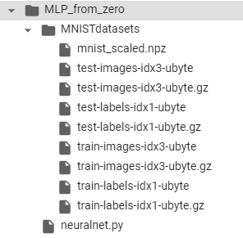
Paso 5.1 cambiar el basepath del S.O
Cambiamos la basepath (directorio por defecto) de Python a la carpeta de MLP_from_zero de Google drive.
import os
#obtener el basepath por defecto
cwd = os.getcwd()
print("basepath por defecto es: ", cwd)
Para cambiar el basepath solo ejecute el siguiente código:
os.chdir('/content/gdrive/My Drive/IA/MLP_from_zero')
cwd = os.getcwd()
print(" El basepath por defecto ahora es: ", cwd)
En el directorio de MLP_from_zero, debe estar el dataset de numpy y la MLP: Neuralnet.py.

Slide 28
Paso 5.2 configurar la RNA multicapa (MLP)
Copie el archivo Neuralnet.py en su carpeta de drive donde esta trabajando el proyecto, crearemos una red neuronal 784-100-10:
784 unidades (n_features) de entrada que representan las 784 imágenes por cada dígito.
100 unidades ocultas (n_hidden).
10 unidades de salida (n_output), que son los 10 dígitos que debe reconocer la MLP.
200 ciclos de entrenamiento (n_epochs), que son la cantidad de veces que voy a entrenar la MLP.
from neuralnet import NeuralNetMLP
n_epochs = 200
nn = NeuralNetMLP(n_hidden=100,
l2=0.01,
epochs=200,
eta=0.0005,
minibatch_size=100,
shuffle=True,
seed=1)
Parámetro lambda, para regular de L2 que reduce el grado de sobreajuste
Tasa de aprendizaje (símbolo griego eta)
Número de muestras de entrenamiento en cada minilote cuando se dividen los datos para entrenamiento por cada época usando el “descenso de gradiente estocástico”
Para mezclar el conjunto de entrenamiento en cada época (ciclo de entrenamiento) de esta forma garantizamos que el algoritmo se quede atascado haciendo círculos de entrenamiento.
Disposición aleatoria para mezclar y ponderar la inicialización

Slide 29
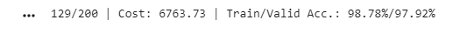

paso 6. Entrenar la MLP
Utilizaremos 55000 muestras del conjunto de datos (90%) del dataset de entrenamiento previamente mezclado y usaremos las 5000 (10%) restantes para validar el entrenamiento.
PACIENCIA esto puede durar varios minutos (mínimo 5).
Si nos genera error al entrenar es porque Google colaboratory no es capaz de cargar bien el archivo de Python.
Entonces la solución es copiar el código de neuralnet.py ejecutarlo directamente desde Google colaboratory para que nos cree la clase en el ambiente de desarrollo.
nn.fit(X_train=X_train[:55000],
y_train=y_train[:55000],
X_valid=X_train[55000:],
y_valid=y_train[55000:])
Entrenar MLP (profundas) es muuuuuuy costoso (tiempo y recursos), por lo tanto estos procesos deben ejecutarse siempre en computadores con mínimo:
Procesador Intel i7
Tarjeta grafica NVIDIA GEFORCE GTX serie 10
8 GB de Memoria Ram DDR3
Y que el sistema operativo sea linux de preferencia y su arranque sea por consola

Slide 30
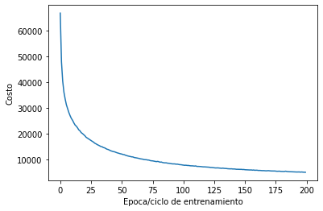
paso 7. Ver los resultados
En la implementación de la NeuralNetMLP, definimos un atributo llamado eval_ que recoge:
el coste
el entrenamiento
Precisión de la validación
Para cada época del proceso de entrenamiento que podremos ver usando Matplotlib.
import matplotlib.pyplot as plt
plt.plot(range(nn.epochs), nn.eval_['cost'])
plt.ylabel('Costo')
plt.xlabel('Epoca/ciclo de entrenamiento')
plt.show()
En los primeros 100 ciclos de entrenamiento (épocas) vemos como el coste (el error entre el valor estimado y el valor real) disminuye fuertemente y parece que lentamente entre la época 175 y la 200 disminuye pero se asume que para buscar que sea cercano a cero (lo ideal) requerirá más entrenamiento

Slide 31

paso 7. Ver los resultados
Generemos la precisión del entrenamiento vs el conjunto de pruebas:
y_test_pred = nn.predict(X_test)
acc = (np.sum(y_test == y_test_pred)
.astype(np.float) / X_test.shape[0])
print('presición(accuracy) en los datos de prueba: %.2f%%' % (acc * 100))
Nuestra MLP tiene una precisión del 97.54%, nada mal (supremamente buenisimoooooooooooooooo)

Slide 32
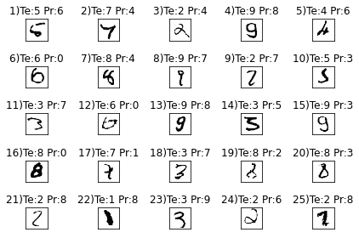
Paso 7. visualizando la predicción
Visualicemos algunas imágenes del testeo en el que el MLP no le fue posible acertar en la predicción.
miscl_img = X_test[y_test != y_test_pred][:25]
correct_lab = y_test[y_test != y_test_pred][:25]
miscl_lab = y_test_pred[y_test != y_test_pred][:25]
fig, ax = plt.subplots(nrows=5, ncols=5, sharex=True, sharey=True,)
ax = ax.flatten()
for i in range(25):
img = miscl_img[i].reshape(28, 28)
ax[i].imshow(img, cmap='Greys', interpolation='nearest')
ax[i].set_title('%d)Te:%d Pr:%d' % (i+1, correct_lab[i], miscl_lab[i]))
ax[0].set_xticks([])
ax[0].set_yticks([])
plt.tight_layout()
plt.show()
Te: etiqueta de la clase
Pr: clase predicha
Algunas de esas imágenes son un reto muy grande incluso para los humano.

Slide 33
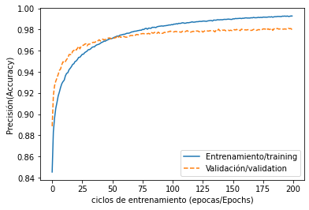
paso 7. Ver los resultados
Ahora revisemos los ciclos de entrenamiento (epocás/epochs) vs la precisión (Accuracy)
plt.plot(range(nn.epochs), nn.eval_['train_acc'],
label='Entrenamiento/training')
plt.plot(range(nn.epochs), nn.eval_['valid_acc'],
label='Validación/validation', linestyle='--')
plt.ylabel('Precisión(Accuracy)')
plt.xlabel('ciclos de entrenamiento (epocas/Epochs)')
plt.legend()
#plt.savefig('images/12_08.png', dpi=300)
plt.show()
Verificamos que entre más ciclos de entrenamiento (épocas/epochs) tengamos mejora considerablemente la precisión del modelo:
Aproximadamente en la época 50, los valores de entrenamiento y de precisión de la validación son iguales y, después, la MLP empieza a sobre ajustar los datos de entrenamiento (lo que es malo…por que?)

Slide 34
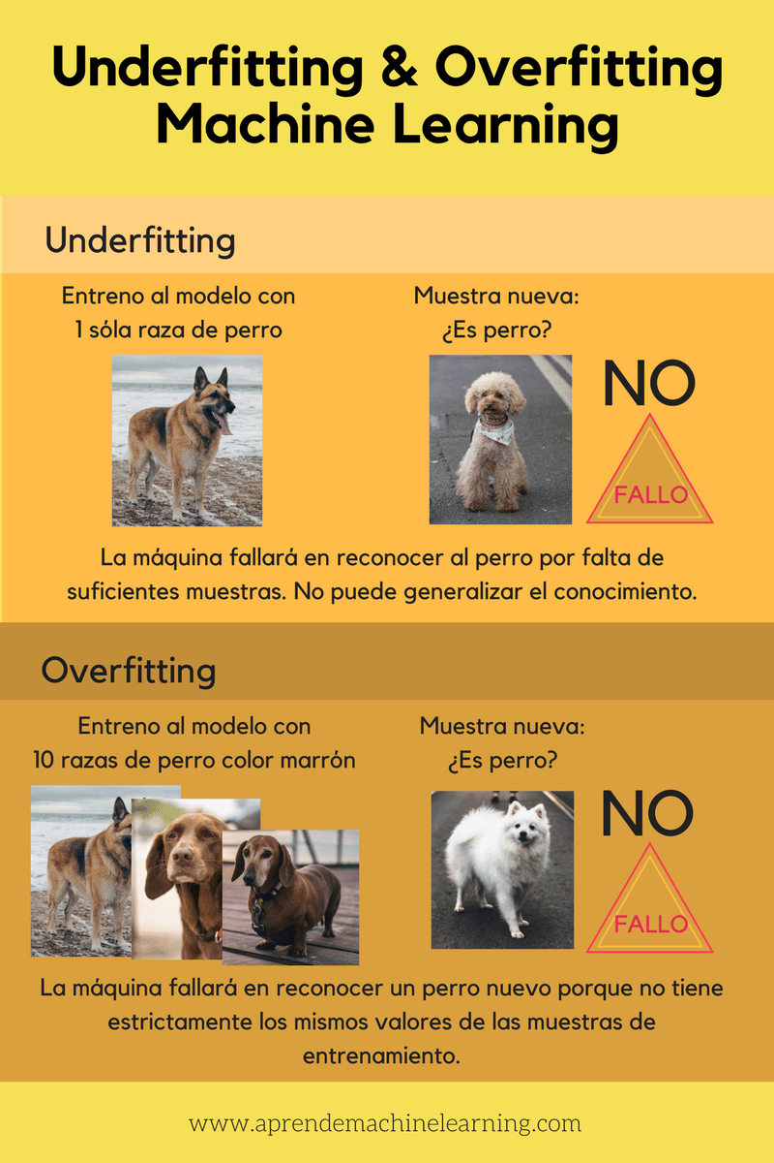
overfitting y underfitting
Si nuestros datos de entrenamiento son muy pocos nuestra máquina no será capaz de generalizar el conocimiento y estará incurriendo en underfitting.
Si nuestros datos de entrenamiento son muchos pero de un solo tipo (ejemplo perros solo de color marrón) nuestra máquina no será capaz de generalizar el conocimiento y estará incurriendo en Overfitting.
Entonces:
¿Por qué la MLP nos estaba generando OVERFITTING?

Slide 35
Como solucionar el overfitting o el underfitting
Una forma de reducir el efecto de sobreajuste (Overfitting) es aumentar la fuera de regulación, por ejemplo ajustando:
L2=0.1 (pero esto implicara que el proceso de entrenamiento dure más tiempo…aprox 15 min)
Otras formas de optimizar el entrenamiento es usar:
Cambiar el numero de unidades ocultas
Cambiar los parámetros de regulación.
Aumentar la tasa de aprendizaje.
Y usar el dropout (eso lo veremos más adelante)

Slide 36


La eficiencia para el Deep lerning es tener una gran variedad de datos para el entrenamiento

Slide 37


